Slide 1

PHÒNG GD & ĐT QUẬN LONG BIÊN TRƯỜNG MN HOA TRẠNG NGUYÊN **********
HOẠT ĐỘNG KHÁM PHÁ KHOA HỌC
Đề tài: Những chiếc lá đáng yêu
Lứa tuổi: 4 -5 tuổi

Slide 2


Bài hát: Lá hoa mùa xuân

Slide 3
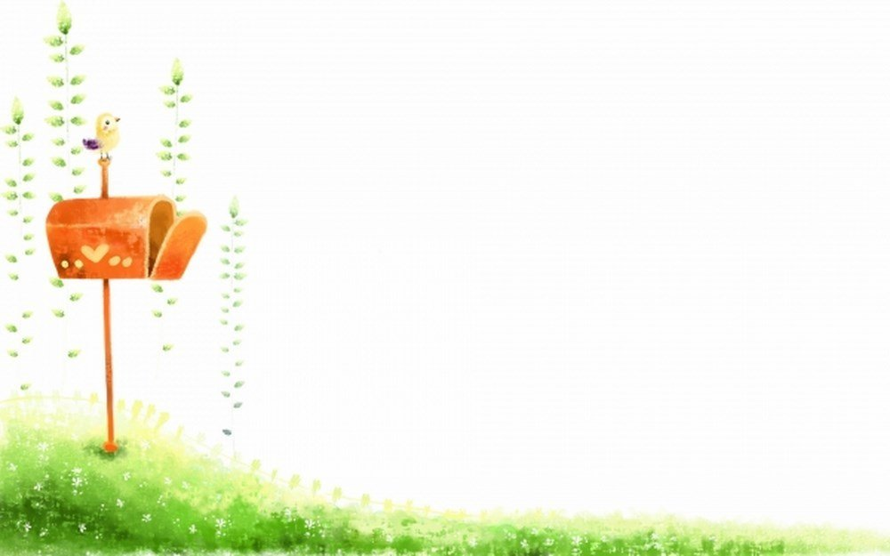
Quá trình phát triển của lá

Slide 4

MỞ RỘNG

Slide 5

BÀI HÁT : ĐÀN GÀ TRONG SÂN

